Slide 1
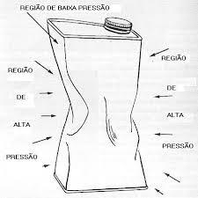
pressão

Slide 2
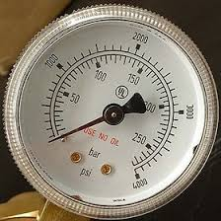
O que é pressão ?

Slide 3
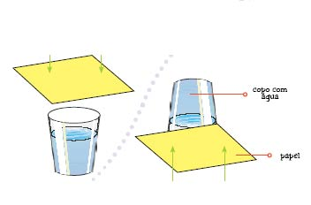
Algumas experiências . Experiência Nº1 : Como virar um copo d’água sem deixar a água cair .

Slide 4
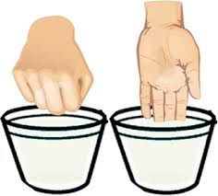
Experiência Nº2 : Areia movediça

Slide 5
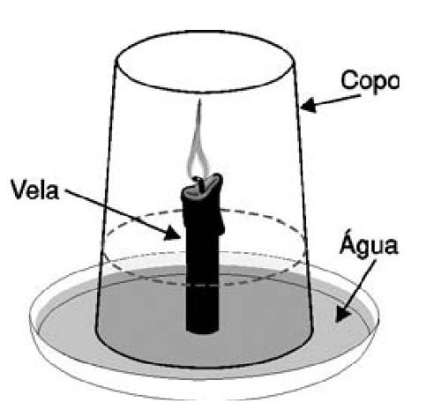
Experiência Nº 3 : A vela que faz a água subir .

Slide 6
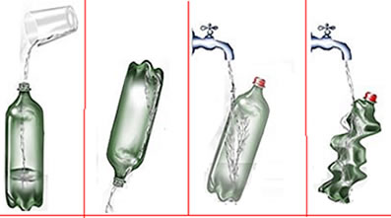
Experiência Nº4 : Garrafa amassada

Slide 7
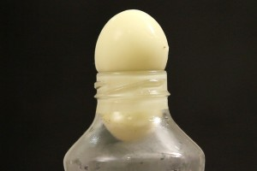
Experiência Nº 5 : Ovo na garrafa

Slide 8
E.E.E.F.M “PROFª Filomena Quitiba” Alunos : Débora Jussara Kelly Matheus Mônica Sarah

